Slide 1

FRANCESCO SPALLUZZI
04 Dicembre 2025 – Segreti sui moduli Python
francescospalluzzi@gmail.com
https://github.com/jobFrancoNet/segretiModulePython.git

Slide 2
04 Dicembre 2025 – Segreti sui moduli Python
Segreti sui moduli Python
Cos’è un modulo standalone in Python
Possibilità di creare più ambienti associati a più versioni di Python sulla workstation
I possibili utilizzi di python –m in diversi scenari:
Contesto web
Avviare il debug interattivo di uno script
Misurare il tempo di esecuzione di uno script
Discovery automatico degli unit test in python
Mostrare nel terminale i percorsi attivi dei pacchetti

Slide 3

04 Dicembre 2025 – Segreti sui moduli Python
About me
DotNet Developer con esperienza pluriennale nello sviluppo di soluzioni software utilizzando tecnologie Microsoft, con focus su .NET Framework, .NET Core, e strumenti moderni come Blazor e Azure. Forte capacità di lavorare in team medio-grandi e competenze consolidate nella progettazione, sviluppo e ottimizzazione di applicazioni web e servizi backend e Training in .NET E Python per Jobformazione.it - Coach per Django girls al DevFest Pescara 2025 - Talk di un anno fa su ORM SqlAlchemy per Python Pescara

Slide 4
04 Dicembre 2025 – Segreti sui moduli Python
Un modulo in Python è semplicemente un file .py che contiene codice Python:
funzioni e/o procedure
definizioni di classi
variabili o anche codice eseguibile
Quando diciamo "modulo standalone" di solito intendiamo:
un modulo che può funzionare da solo, cioè che può essere eseguito direttamente con python nomefile.py, ma allo stesso tempo può essere importato da altri script senza problemi

Slide 5
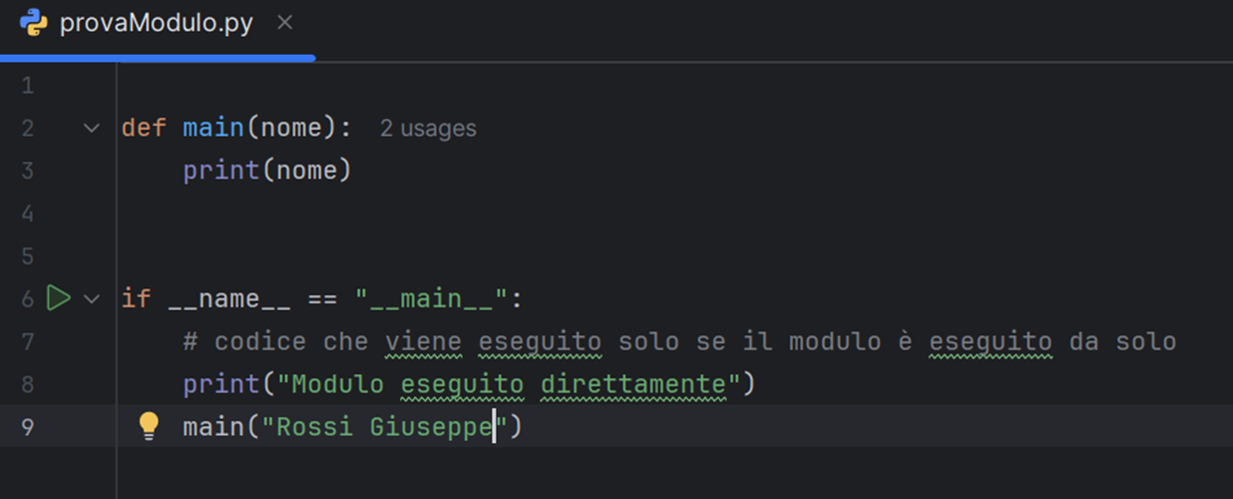
04 Dicembre 2025 – Segreti sui moduli Python
Esempio di codice standalone

Slide 6
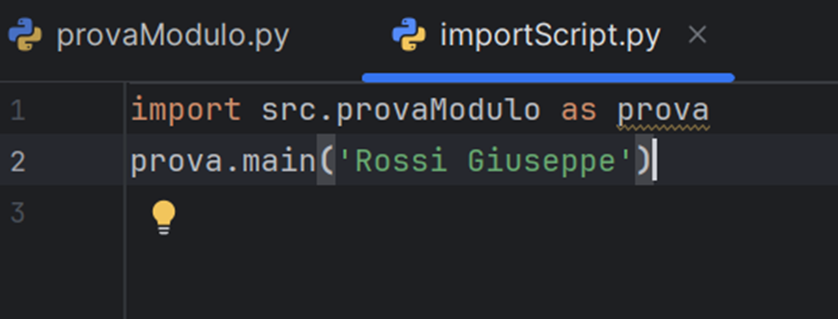
04 Dicembre 2025 – Segreti sui moduli Python

Slide 7
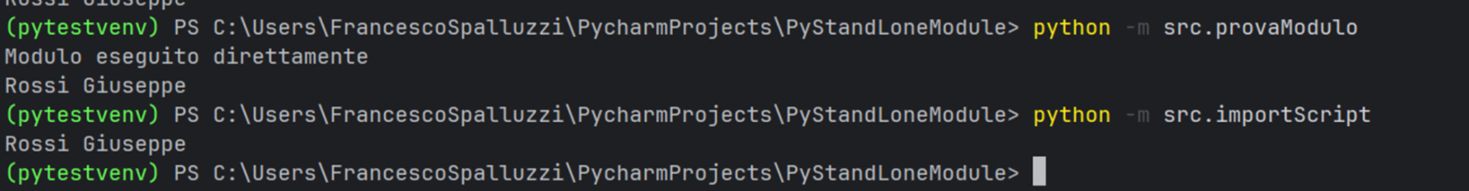

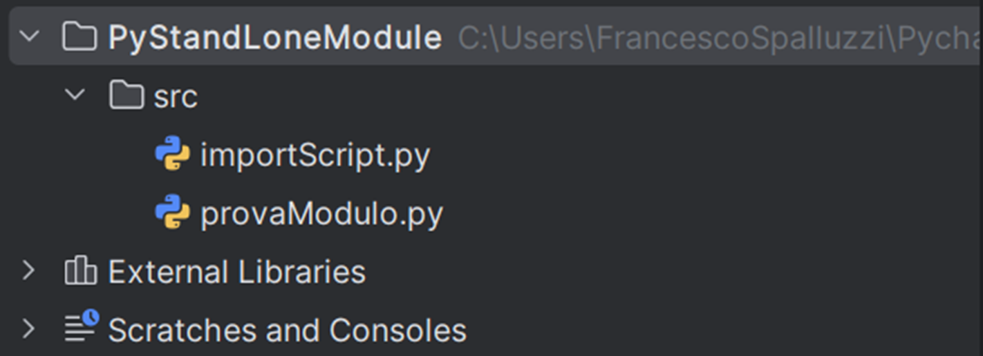
04 Dicembre 2025 – Segreti sui moduli Python

Slide 8
04 Dicembre 2025 – Segreti sui moduli Python
Python web server senza codice
Per far partire un web server senza scrivere codice potremmo procedere in questo modo
->Creiamo una cartella all'interno della quale creare elementi statici come pagine HTML o Css o file con estensione javascript;
-> Python ci mette a disposizione un modulo già registrato nominato http.server

Slide 9
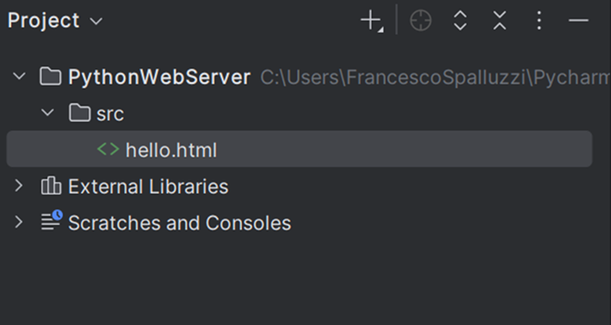
04 Dicembre 2025 – Segreti sui moduli Python
Python web server senza codice
Esempio di progetto

Slide 10
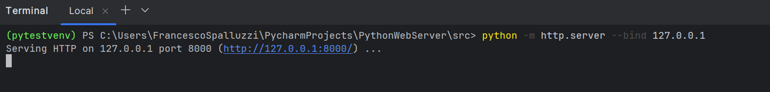
04 Dicembre 2025 – Segreti sui moduli Python
Da terminale si digita questo comando avviando il modulo http.server e collegandolo all’host 127.0.0.1

Slide 11
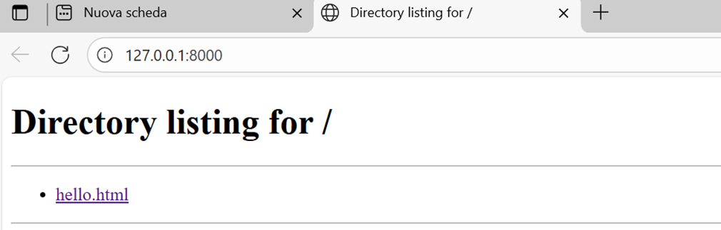
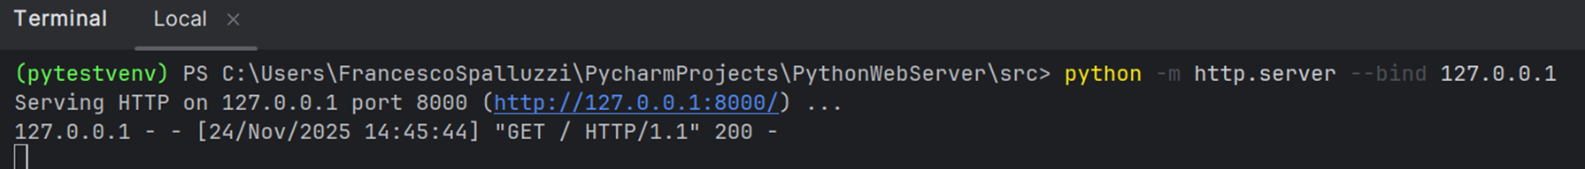

04 Dicembre 2025 – Segreti sui moduli Python

Slide 12
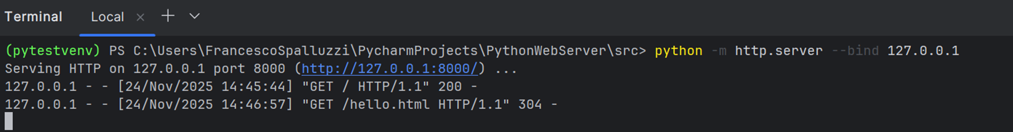
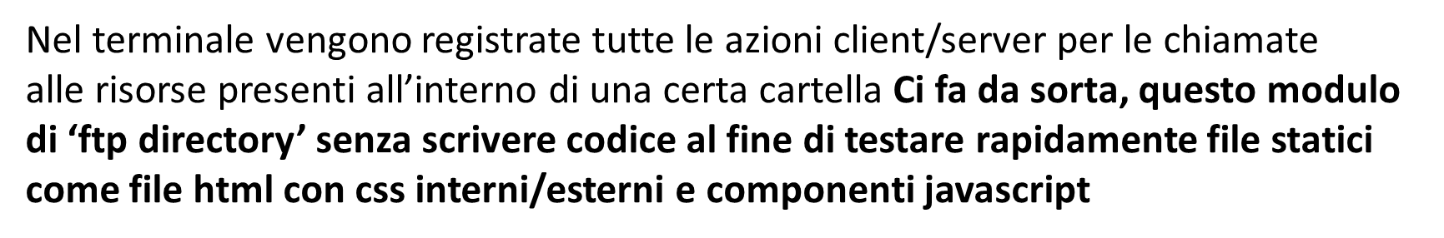
04 Dicembre 2025 – Segreti sui moduli Python

Slide 13
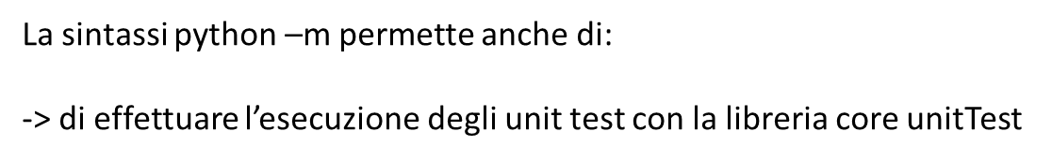
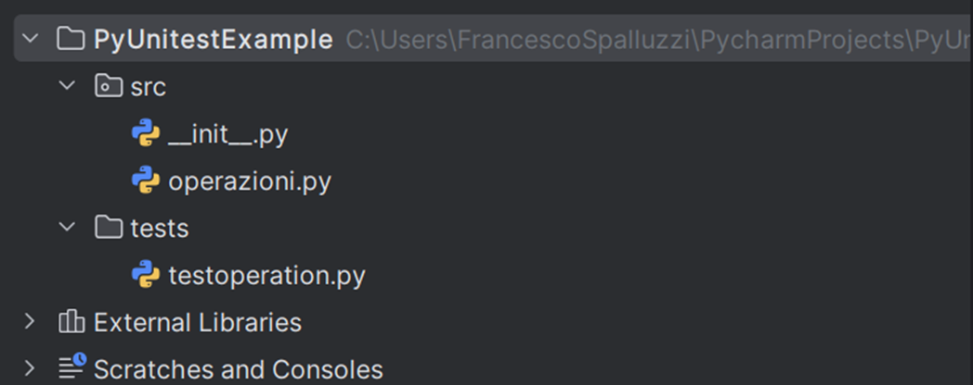
04 Dicembre 2025 – Segreti sui moduli Python
Struttura del progetto

Slide 14
04 Dicembre 2025 – Segreti sui moduli Python
Con la sintassi Python -m unittest discover -s tests -v ci permette di effettuare un'attività di discover di tutti gli unit test presenti nella cartella di test e di ottenere le informazioni di pass o fail a seconda delle istruzioni di asserzione formulate al termine di ogni metodo di test. Vedi estratto immagine a livello di output (cfr immagine precedente)

Slide 15
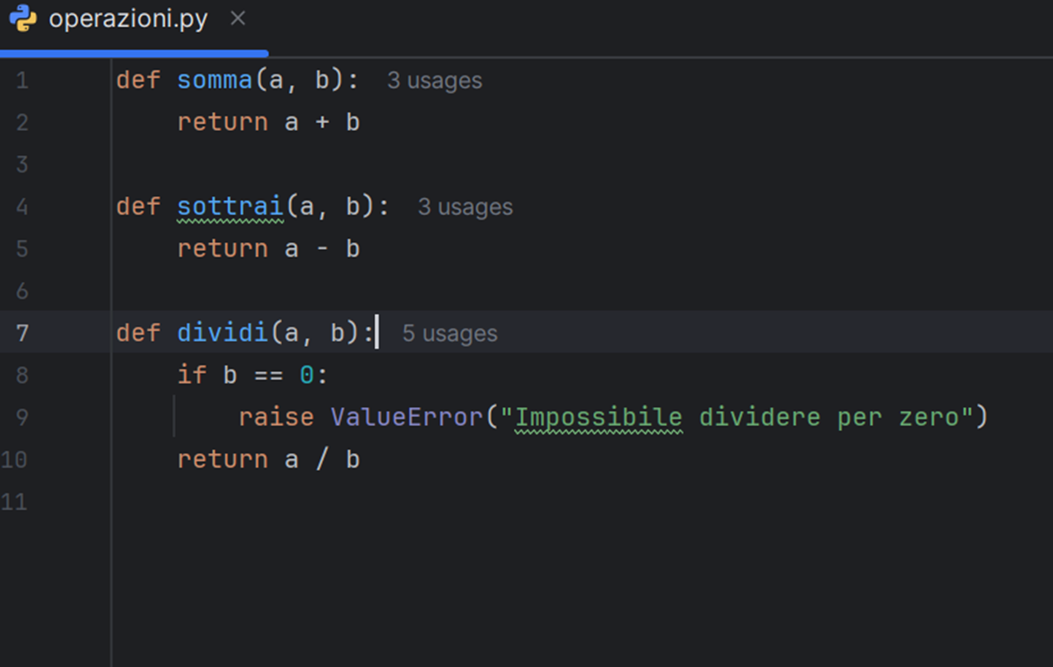
04 Dicembre 2025 – Segreti sui moduli Python
Codice sorgente
per gli unit test da
implementare

Slide 16
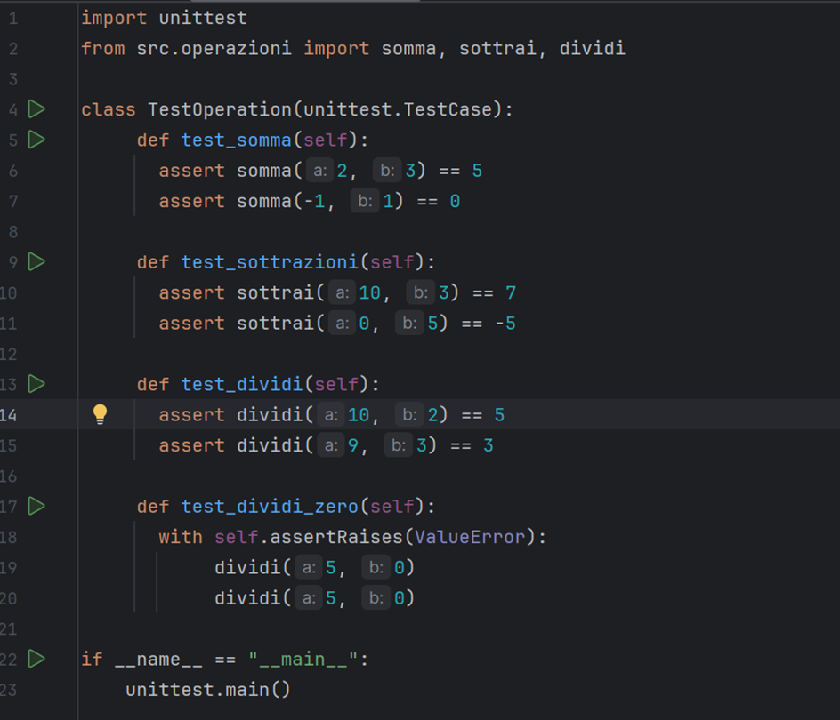
04 Dicembre 2025 – Segreti sui moduli Python
Definizione sorgentetest_operazioni.py per la definizione degli unit test per ogni metodo implementato all’interno
del sorgente operazioni.py

Slide 17
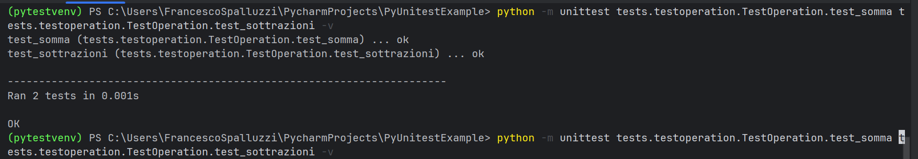
04 Dicembre 2025 – Segreti sui moduli Python
Possibili sintassi del comando con python -m unittest ….

Slide 18
04 Dicembre 2025 – Segreti sui moduli Python
Non esiste uno specifico metodo per la misurare l’esecuzione temporale di un particolare script. Una strada percorribile potrebber essere
python -m timeit “sum(range(1000))”

Slide 19
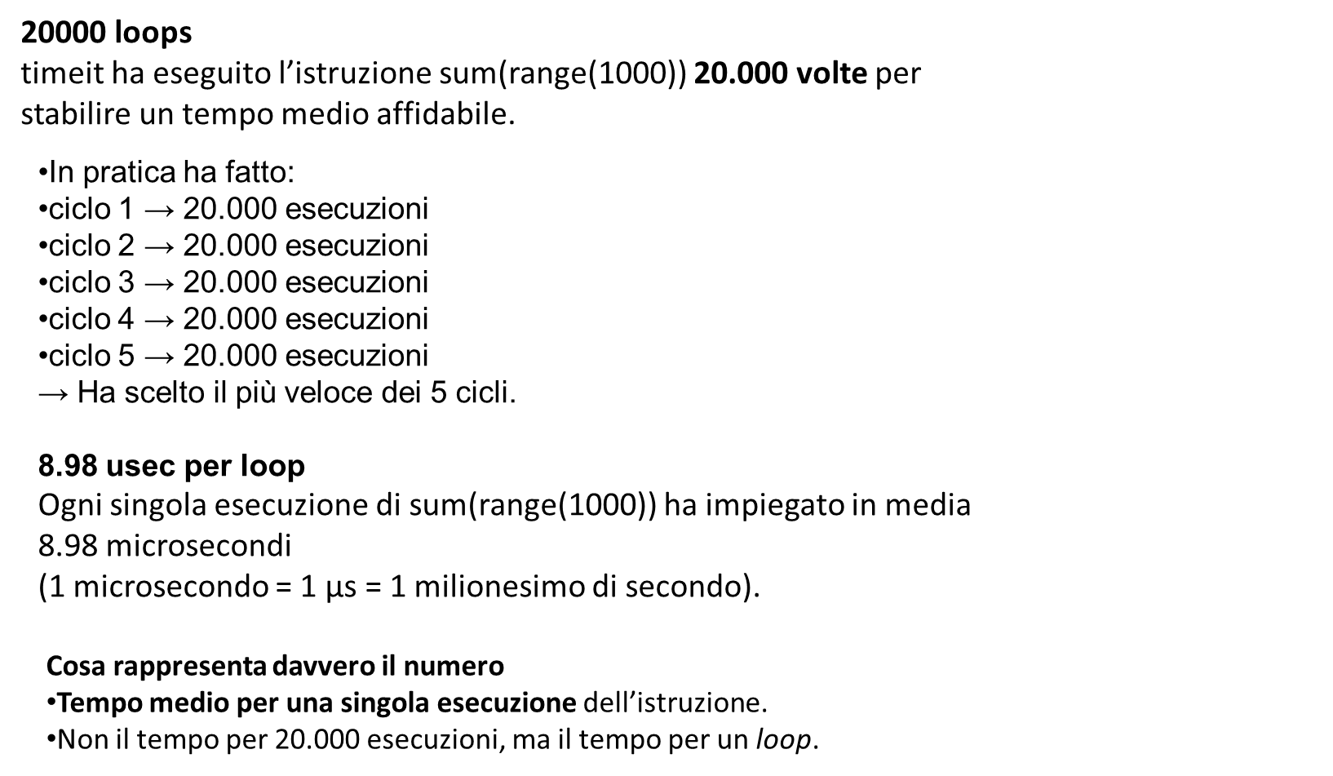
04 Dicembre 2025 – Segreti sui moduli Python
Per l’immagine precedente questa è la logica sottostante

Slide 20
04 Dicembre 2025 – Segreti sui moduli Python
Domanda: Quando potrebbe essere utilizzato timeit?
timeit viene usata quando vuoi misurare con precisione il tempo di esecuzione di piccoli pezzi di codice, in modo ripetibile, affidabile e statisticamente corretto, senza interferenze da parte dell’interprete o del sistema operativo.
In altre parole non viene utilizzato in questi scenari:
Misurare l’esecuzione di un’intera applicazione in questo caso viene utilizzato il metodo perf_counter del package time
Log di durata o debugging perchè molto complessa l’attività di misura

Slide 21
04 Dicembre 2025 – Segreti sui moduli Python
Altri utilizzi di python -m
Altri utilizzi di python -m potrebbero essere eseguire:
- un debug interattivo di uno script.py
- un espediente di conoscere il percorso dei pacchetti
attivi per una versione di Python sulla workstation oppure all'interno di un ambiente
virtuale definito con il modulo venv

Slide 22
04 Dicembre 2025 – Segreti sui moduli Python
Altri utilizzi di python -m
Il debug è un'attività essenziale nella programmazione perché permette di accertarsi che non siano presenti nell'attività di implementazione di un software on un componente in generale errori logici.
Si dice che in un software 'se non dovessero emergere errori di interprete o compilazione' funziona ma l'ok ci viene dato solo con una minuziosa attività di debug step by step in modo da accertarsi se l'algoritmo o i diversi algoritmi implementati in tutto il software sulla base dei dati di ingresso (o di input) corrisponda agli stessi dati attesi

Slide 23
04 Dicembre 2025 – Segreti sui moduli Python
Altri utilizzi di python -m
In Python l'attività di debug la si può effettuare
- per mezzo dell'IDE utilizzato (pycharm, visual studio code o altri)
- da terminale invocando il modulo pdb con la sintassi
python -m pdb <script.py> - Da terminale l'indicazione dello script al quale bisogna applicare l'attività di debug va indicata senza parentesi angolari
Il comando sempre da terminale python -m site permette di rispondere alla domanda 'Dove si trovano i pacchetti che noi poi referenziamo nei nostri script con la parola import?'

Slide 24
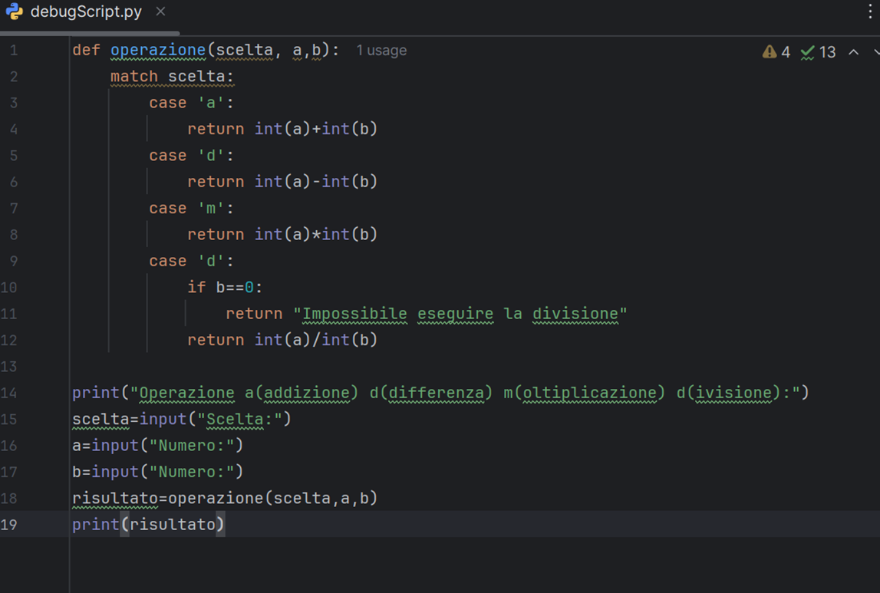
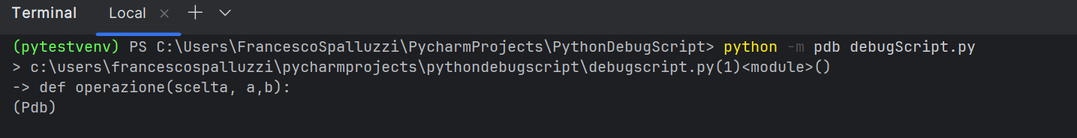
04 Dicembre 2025 – Segreti sui moduli Python
Alcuni comandi che permetterebbero di effettuare un debug interattivo:
n (next)
s (step)
c (continue)
l (list)
p variabile
q (quit)

Slide 25
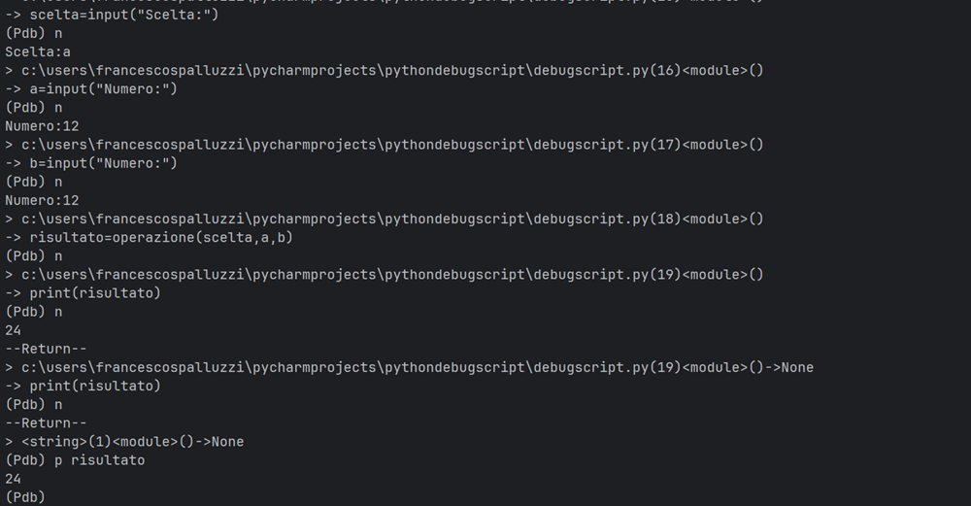
04 Dicembre 2025 – Segreti sui moduli Python
Da qui deriva il fatto che si lancia un debug interattivo da terminale e non con l'ausilio del debug come IDE utilizzato per gli sviluppi

Slide 26
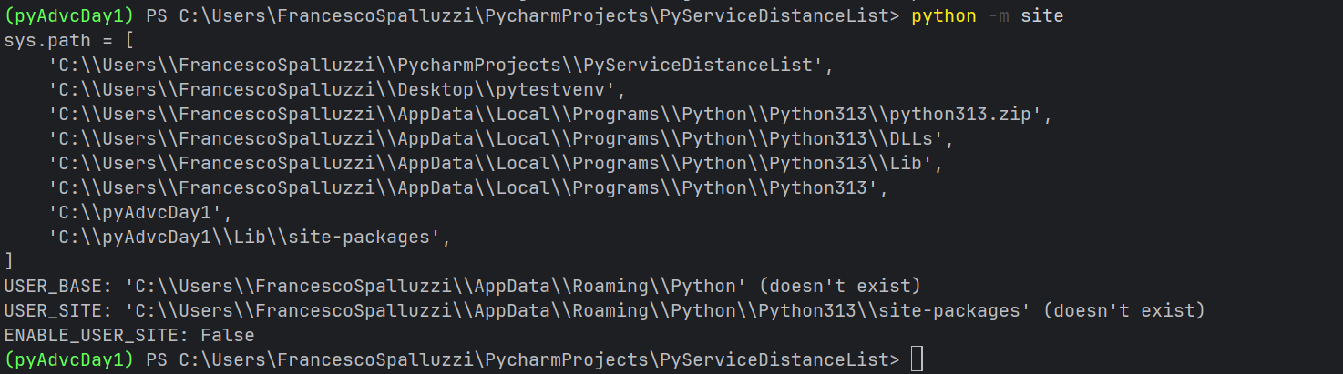
04 Dicembre 2025 – Segreti sui moduli Python
Discovery dei pacchetti attivi in un ambiente virtuale creato con modulo venv

Slide 27


Algoritmo generalizzato:
Date due liste si dovrà implementare i casi di matching tra due insiemi:
- Parte 1 - Calcolo della distanza minima totale tra due liste
- Parte 2 - La similarità pesata tra due liste (accoppiamento di valori uguali contando tutte le combinazioni oppure prodotto delle frequenze)

Slide 28
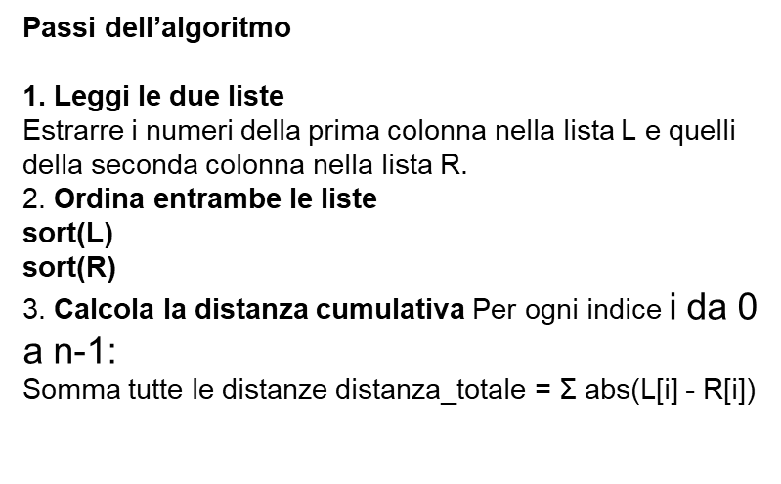
Parte 1 - Step algoritmici

Slide 29
Parte 2 - Step algoritmici - La similarità pesata tra due liste
# Parte 2: somma pesata per coincidenze
freq_right = Counter(right)
total_similarity = sum(x * freq_right.get(x, 0) for x in left)
Si utilizza la funzione Counter del package Collections per ottenere la frequenza di quante volte è ripetuto ogni singolo valore ordinato della lista di destra. Poi si sommano ogni valore della lista di sinistra per la frequenza

Slide 30
Si procede a realizzare un servizio che calcola la distanza totale tra due liste in ingresso e per questo nell’ambiente virtuale creato con il modulo
python -m venv myService
Si procede successivamente a installare una volta attivato l’ambiente virtuale attivato:
pip install fastapi
e successivamente alla fine pip install uvicorn[standard]

Slide 31
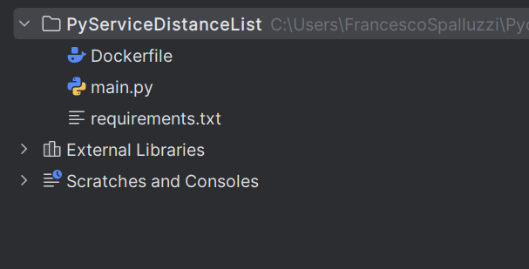

Slide 32
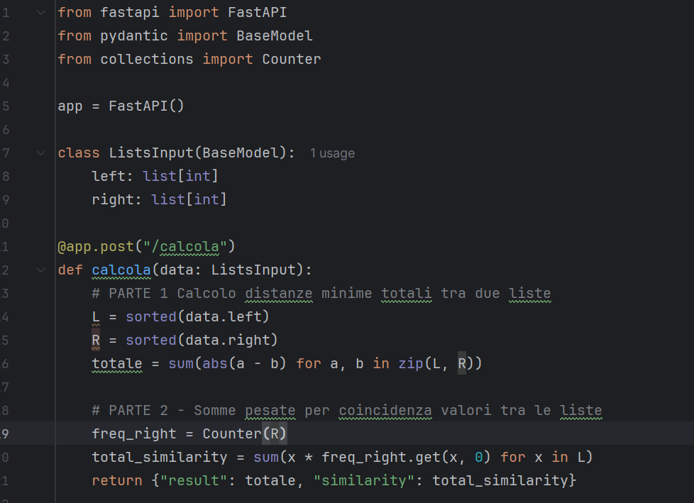

Slide 33
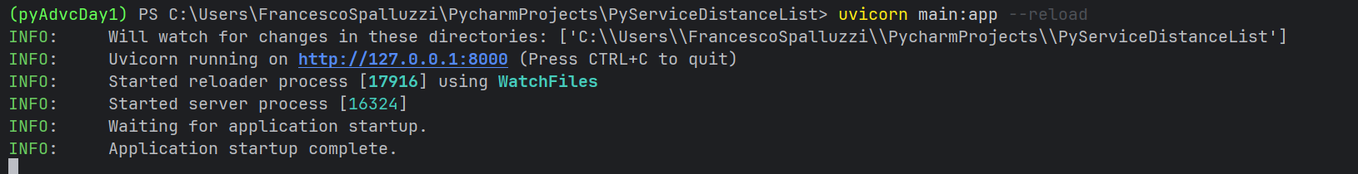
Da terminale abbiamo:
uvicorn permette di gestire un server ASGI (Asynchronous Server Gateway Interface). In altre parole permette di supportare richieste asincrone - WebSocket - long-running connections - servizi altamente concorrenziali

Slide 34
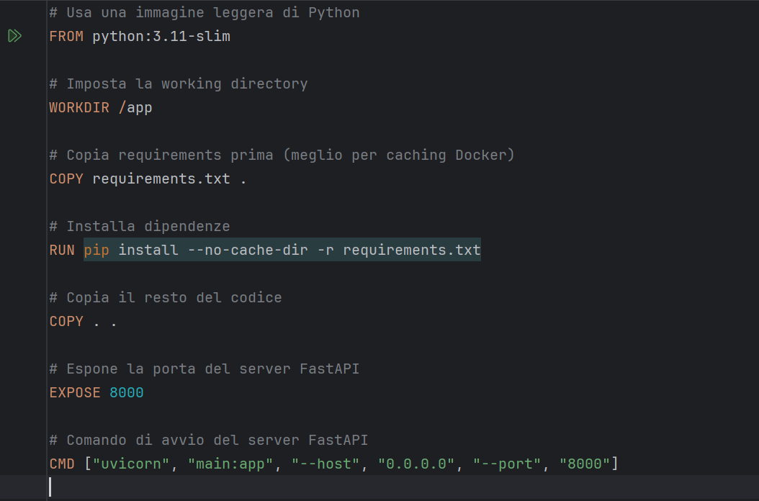

Slide 35
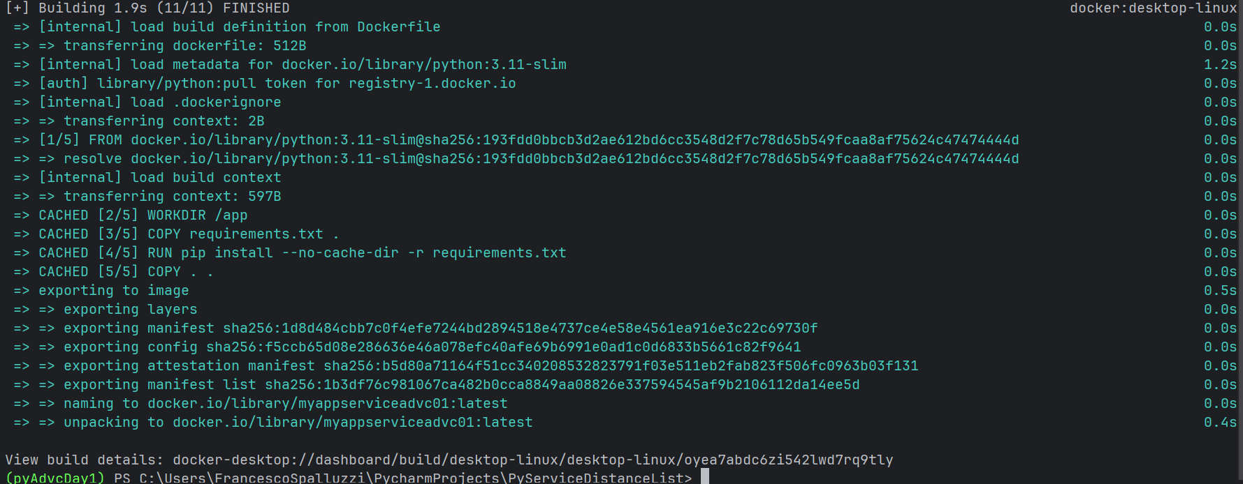

Slide 36
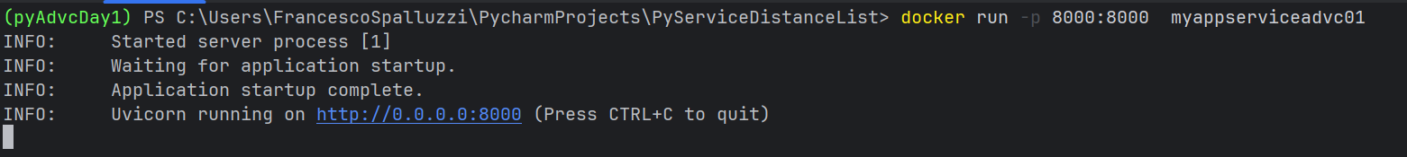
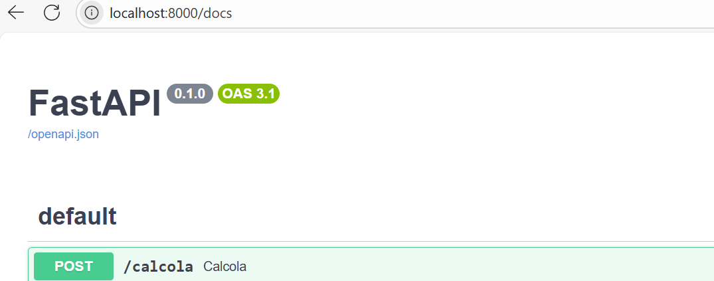

Slide 37
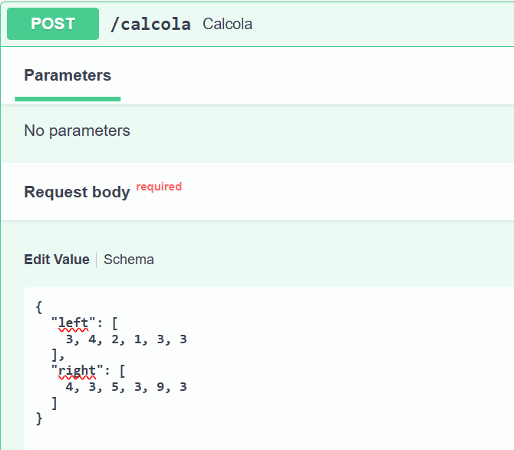
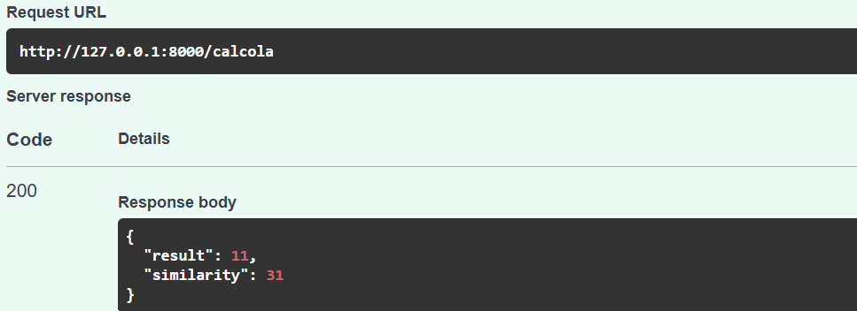
La prima colonna diventa left = [3, 4, 2, 1, 3, 3]
La seconda colonna diventa right = [4, 3, 5, 3, 9, 3]

Slide 38


04 Dicembre 2025 – Segreti sui moduli Python
GRAZIE A PYTHON PESCARA
Linkedin profile
Github url repository

